Slide 1
Utrymning vid Evolutionsbiologiskt centrum (EBC)
Mer information om utrymning - Del 3

Slide 2
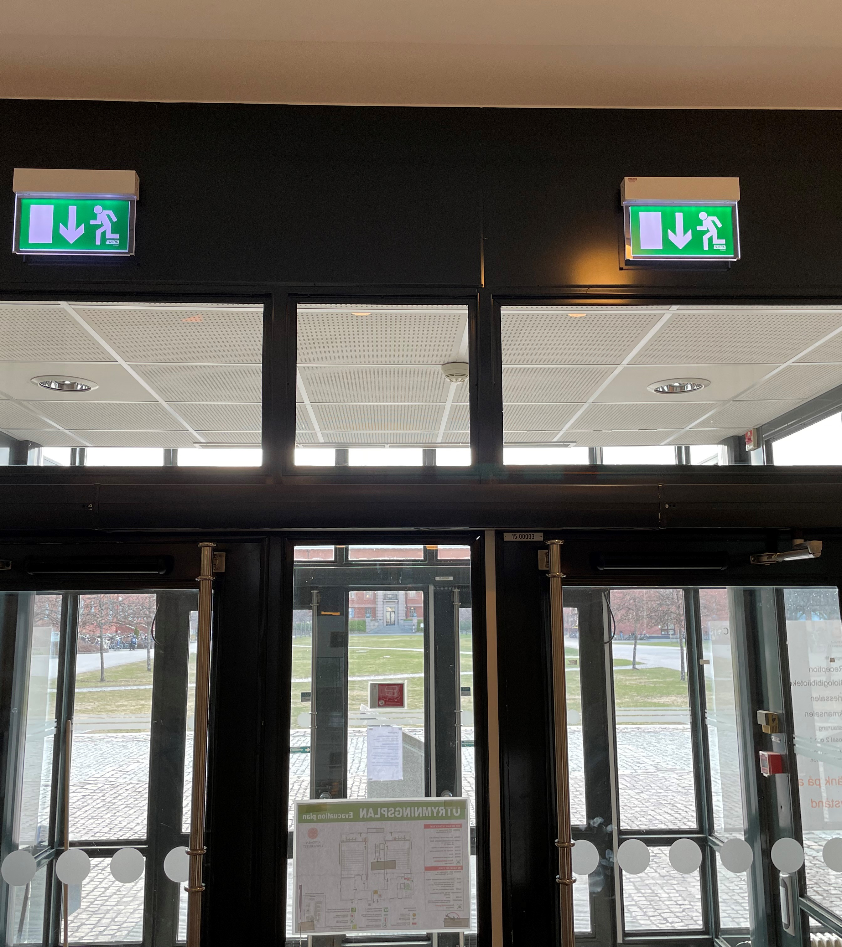
Här får du mer information om andra typer av utrymning samt de utrymningskort om används för att skapa en säker och strukturerad utrymning.
Detta är en kort webbutbildning från Intendenturen Lagerträdet inom Uppsala Universitet.

Slide 3
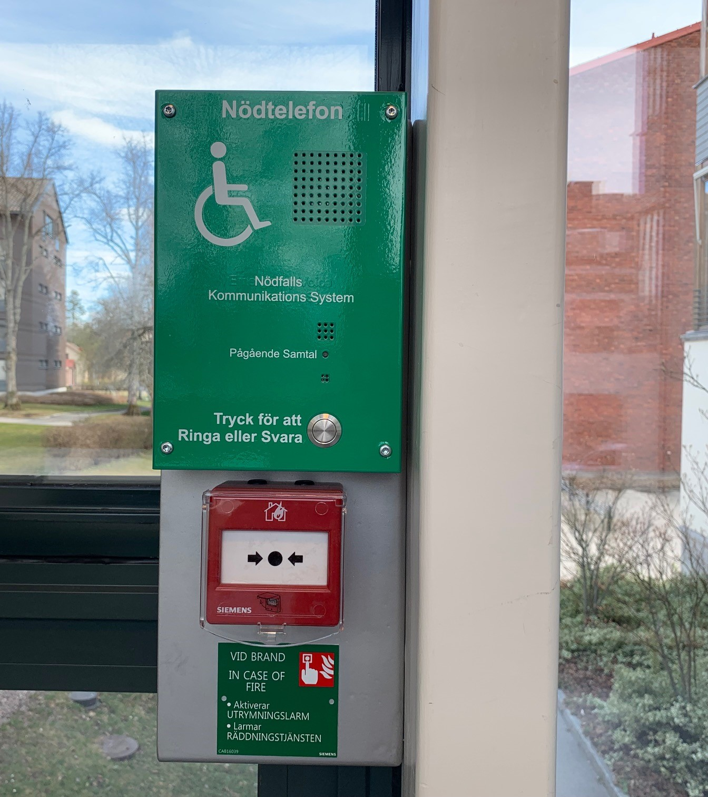
Utrymningsplats
En utrymningsplats är en plats där man tillfälligt är skyddad från brand och där det finns tillgång till någon form av assistanslarm/nödtelefon (se bild).
Platserna finns ofta i trapphus där rörelsehämmade personer kan fastna eftersom hissar inte kan användas under en utrymning.
Även här är tiden avgörande för att så många som möjligt ska kunna utrymmas säkert.
Om du passerar en utrymningsplats där någon väntar - stanna och hjälp till!

Slide 4
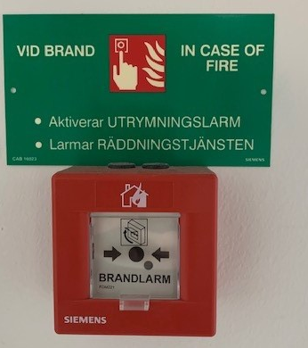
Olika anledningar till varför larmet går
Det är inte alltid det brinner när larmet går, det finns andra hotfulla situationer som kan ha fått någon att trycka på utrymningsknappen. Var därför alltid på din vakt.
Utrymningslarmet kan gå av många olika anledningar:
Övning
Falsklarm eller ofarlig rökutveckling
Brand med risk för liv och hälsa
Läckor hälsofarlig gas eller vätska
Situation där det föreligger väpnat våld

Slide 5
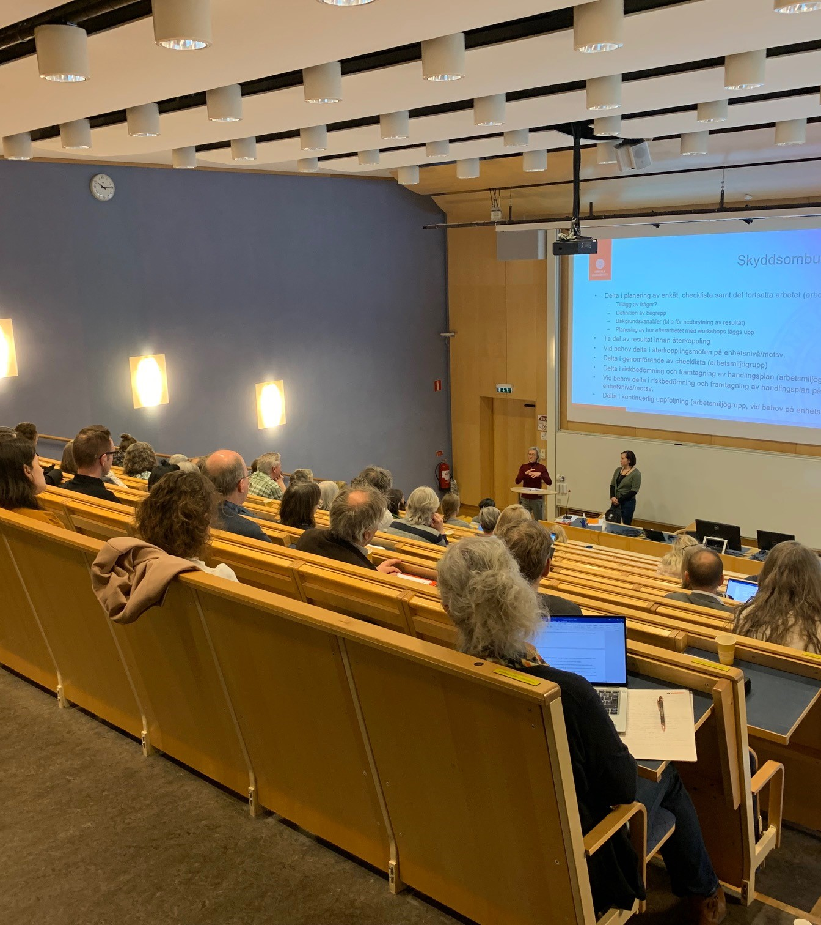
Tyst larm
Det finns inget sätt att varna och genomföra en tyst utrymning.
Den typiska situationen när det finns behov av att utrymma tyst är när det finns risk för väpnat våld. I samband med detta finns dock en stor risk för att panik uppstår och att någon då trycker på utrymningsknappen för att påkalla uppmärksamhet. Gärningsmän kan då följa med folkströmmarna till återsamlingsplatsen där de kan orsaka stor skada.
Därför måste du alltid vara försiktig vid utrymning om du inte vet orsaken.
Uppsala universitet har varit förskonade från incidenter av denna typ men tyvärr förekommer detta även i Sverige.

Slide 6
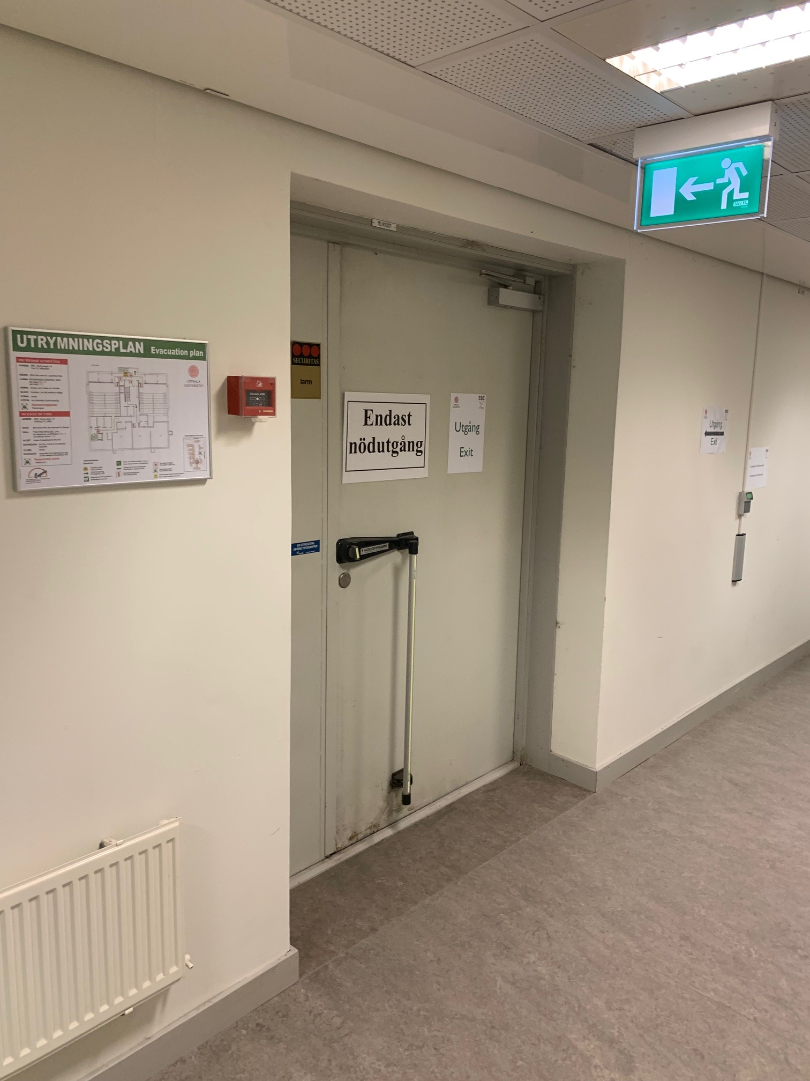
Hot om våld - 1 Fly!
Lämna platsen
Sätt dig i säkerhet
Notera alternativa nödutgångar
Undvik att fly till återsamlingsplatsen!
Vid hot om våld är det inte säkert att samlas i en stor grupp på en öppen yta.

Slide 7
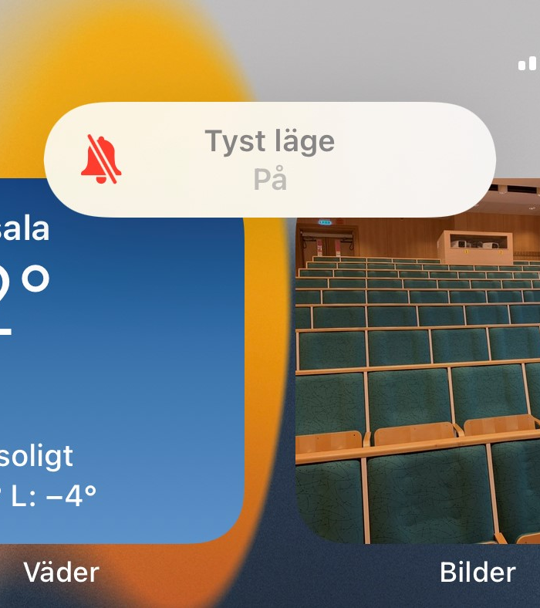
Hot om våld - 2 Sök skydd!
Sök upp en säker plats
Var uppmärksam
Slå av ljudet på din telefon
Tänk på att inte ringa i onödan till personer i riskområdet!
Om den du ringer till har glömt att stänga av ljudet på telefonen kan personens plats avslöjas.

Slide 8

Hot om våld - 3 Larma!
Ring 112 så fort du har möjlighet
Ring 018-471 25 00 (universitetets larmnummer) så fort du kan
Berätta om platsen, vad som har hänt och om gärningsmännen
Vill du läsa mer om råd vid attacker med dödligt våld?
Myndigheten för samhällsskydd och beredskap har mer information.
https://www.msb.se/sv/rad-till-privatpersoner/rad-vid-pagaende-dodligt-vald/

